Slide 1
Родительское собрание на тему: «Игра – не забава»
Подготовила:
воспитатель
Чистякова О.В.

Slide 2
Команды
Фиксики
Лунтики

Slide 3
Вопросы от умной совы

Slide 4
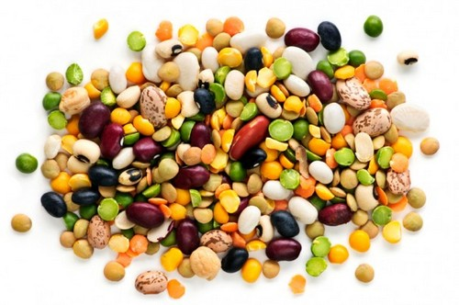
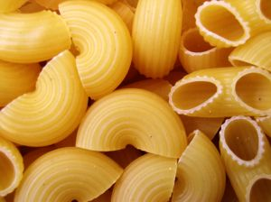
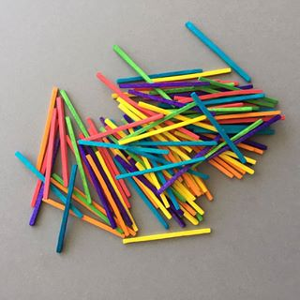
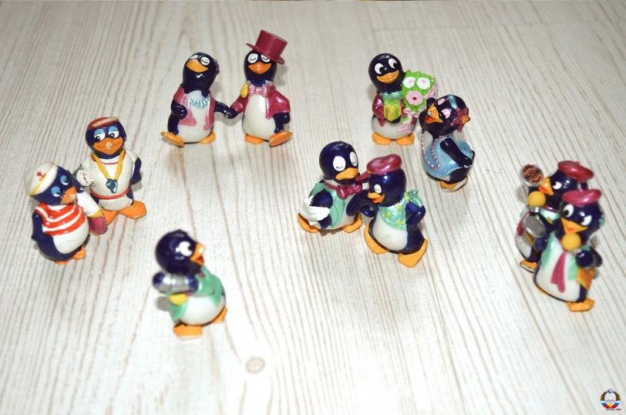
Практикум «Игра на кухне»

Slide 5
Станция «Дидактические игры»

Slide 7
«Кому, что нужно для работы»

Slide 8
«Найди лишнее»

Slide 10
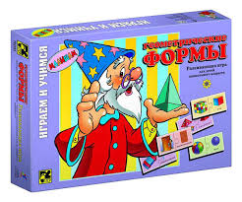
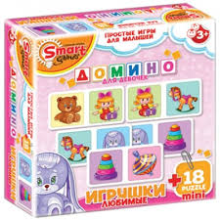
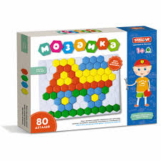
Станция «Настольно-печатные игры»

Slide 11
Станция «Подвижные игры»

Slide 12
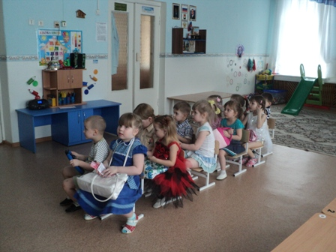
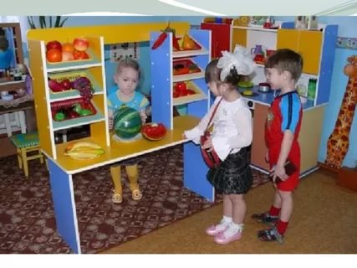
Станция «Сюжетные игры»

Slide 13
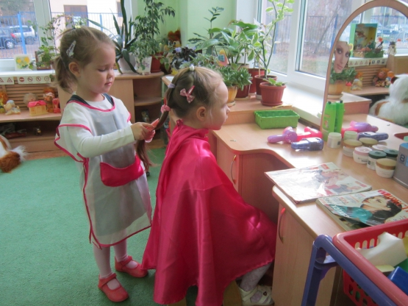
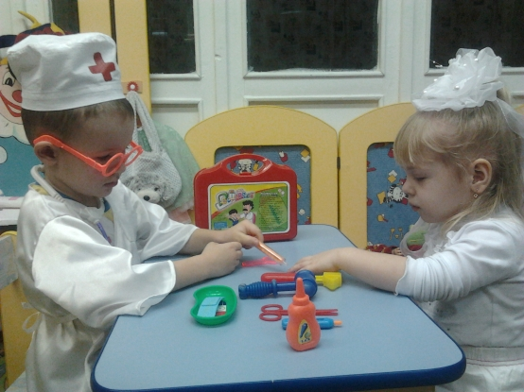

Slide 14
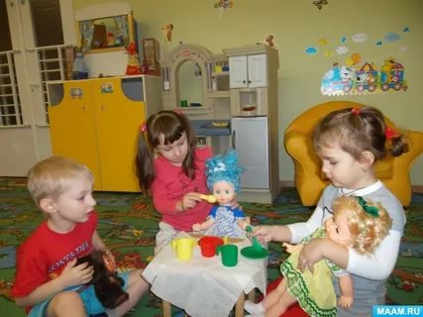

Slide 15
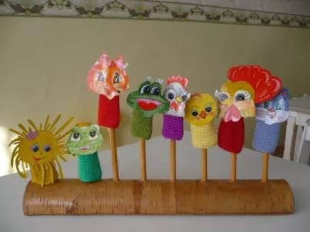
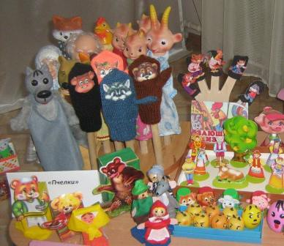
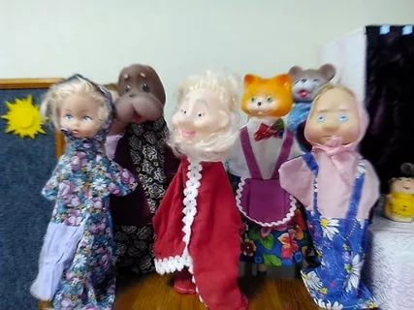
Станция «Театрализованные игры»

Slide 16
Станция «Строительные игры»

Slide 17
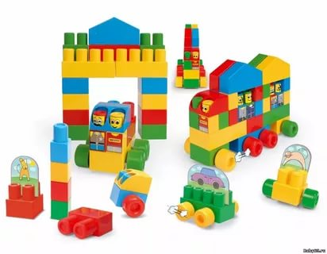
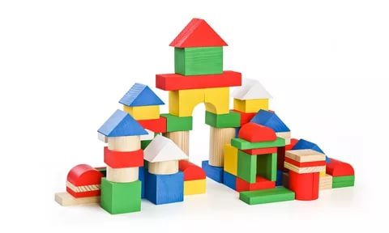
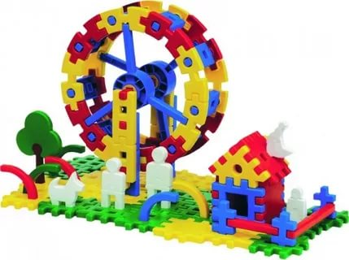
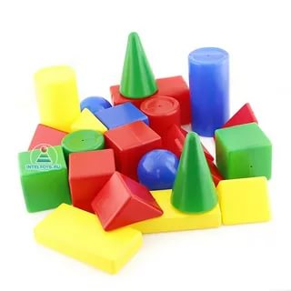

Slide 18
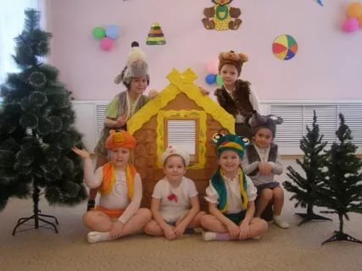
Станция «Игры-драматизации»

Slide 19
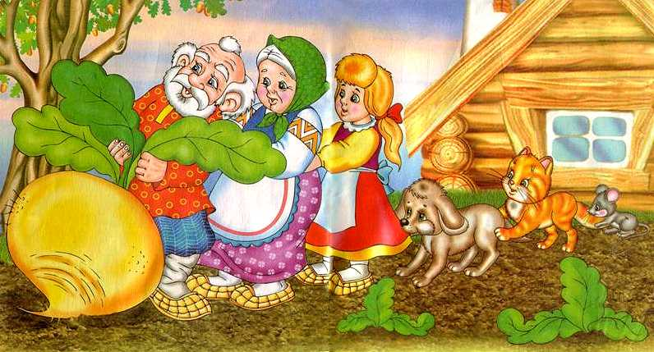
Русская народная сказка «Репка»

Slide 20
Русская народная сказка «Теремок»

